Slide 1

Quản lý dịch bệnh
BS. Kim Văn Thành
Bộ môn Dịch tễ học, Khoa Y tế công cộng
Email: thanhkv@pnt.edu.vn

Slide 2
Mục tiêu bài học
Sau bài này, học viên có thể
Trình bày được các giai đoạn của can thiệp đáp ứng dịch
Trình bày được các hành động đáp ứng dịch
Lựa chọn được can thiệp y tế phù hợp với từng loại bệnh truyền nhiễm phổ biến
Mô tả được các động lực của can thiệp y tế công cộng
Chỉ ra các biện pháp can thiệp y tế công cộng đối với bệnh cúm và các vấn đề cân nhắc của từng phương pháp

Slide 3
Các giai đoạn can thiệp đáp ứng dịch

Slide 4
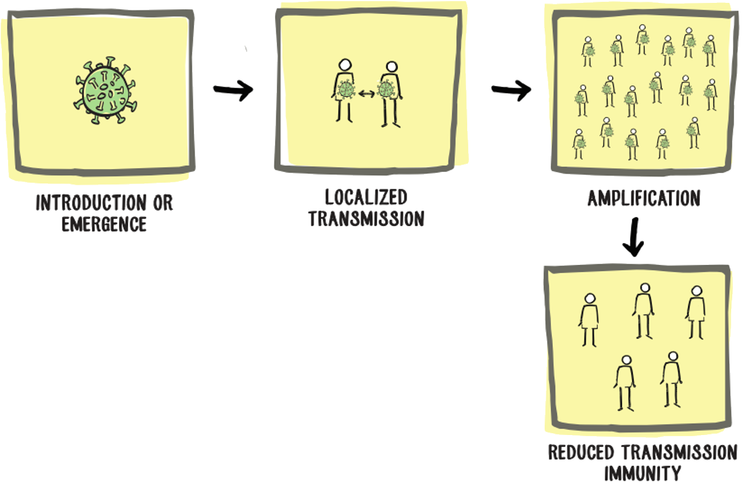
Động học vụ dịch

Slide 5
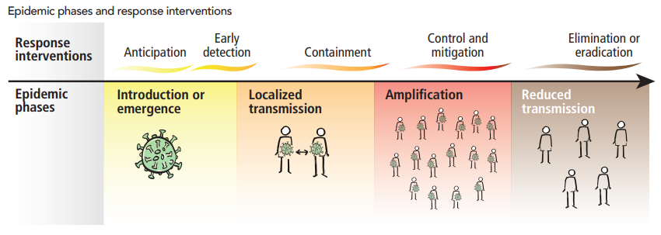
Giai đoạn đáp ứng dịch

Slide 6
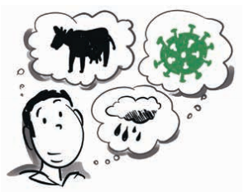
Dự đoán
Dự báo các bệnh nhiều khả năng xuất hiện nhất
Xác định nhanh
Yếu tố thuận lợi cho lây lan
Yếu tố làm trầm trọng lây lan
Xây dựng nhiều kế hoạch
Dựa trên bài học kinh nghiệm
Giải quyết nhiều tình huống khác nhau

Slide 7
Phát hiện sớm
Bối cảnh hiện nay: Bệnh mới nổi
Cùng lúc: phát hiện sớm + biện pháp giới hạn
Thực hiện sớm các biện pháp ngăn chặn
Giảm nguy cơ khuếch đại + lây lan quốc tế

Slide 8
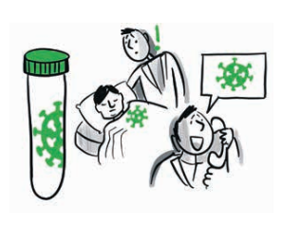
Phát hiện sớm
Bối cảnh xuất hiện: môi trường chăm sóc sức khỏe
Nhân viên y tế
Nhận biết, báo cáo dịch tiềm ẩn
Giảm nguy cơ lây truyền cộng đồng
Giảm tử suất tử vong

Slide 9
Phát hiện sớm
Phòng thí nghiệm có khả năng chẩn đoán xác định sớm
Sự hỗ trợ từ mạng lưới ở khu vực hoặc toàn cầu
Đòi hỏi hệ thống lấy mẫu và vận chuyển bệnh phẩm đạt yêu cầu

Slide 10
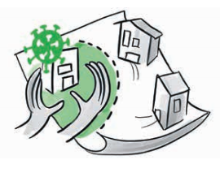
Giới hạn
Ngay từ ca nghi ngờ đầu tiên, dù chưa có chẩn đoán xác định
Đòi hỏi chuyên gia tay nghề cao

Slide 11
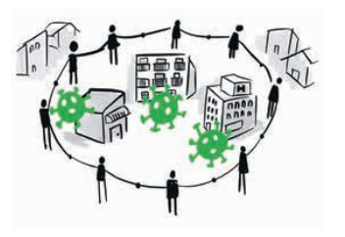
Kiểm soát và giảm thiểu
Mức độ dịch hoặc đại dịch
Mục tiêu: giảm thiểu tác động
Giảm ca mới mắc
Giảm ca bệnh, bệnh nặng
Giảm tử vong
Hạn chế gián đoạn hệ thống kinh tế, chính trị, xã hội

Slide 12
Loại trừ và xóa sổ
Loại trừ
Bệnh được kiểm soát đủ để dịch không xảy ra ở một khu vực địa lý xác định → Không còn là vấn đề YTCC lớn
Cần duy trì giám sát và kiểm soát

Slide 13
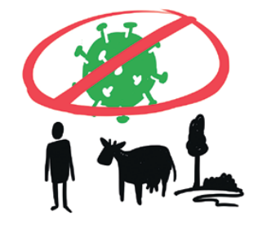
Loại trừ và xóa sổ
Xóa sổ
Loại bỏ vĩnh viễn các ca mới mắc trên toàn thế giới
Không cần duy trì biện pháp can thiệp
Tiêu chí
Công cụ chẩn đoán hiệu quả
Biện pháp can thiệp hiệu quả
Con người là vật chứa duy nhất

Slide 14
Các hành động đáp ứng dịch

Slide 15
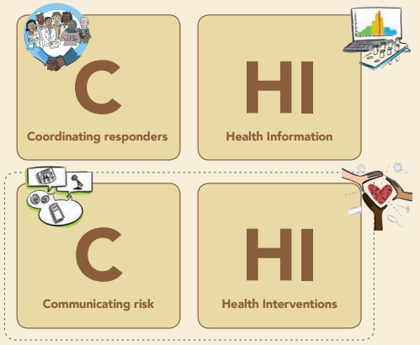
Các hành động đáp ứng dịch

Slide 16

Điều phối lực lượng đáp ứng
Sự phối hợp và điều phối: vai trò cực kỳ quan trọng
Không gian chuyên dụng
Tối ưu hóa tổ chức họp
Kế hoạch hành động chung
Giao tiếp hiệu quả

Slide 17
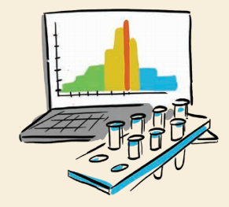
Thông tin y tế
Vai trò
Theo dõi đợt bùng phát
Đo lường tác động của biện phát can thiệp
Cơ sở đưa ra quyết định

Slide 18
Thông tin y tế
Nguồn thông tin
Giám sát bệnh
Người, thời gian, nơi chốn
Thông tin về các can thiệp
Những biện pháp có thể làm
Phạm vi thực hiện
Tác động

Slide 19
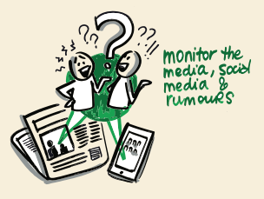
Truyền thông nguy cơ
2 loại dịch song song: Dịch bệnh – Dịch tin giả
Nguyên tắc quản lý dịch: Theo dõi – Điều tra – Kiểm soát
Truyền thông nguy cơ
Can thiệp cần thiết
Quá trình 2 chiều
Luôn phát triển theo tình hình dịch bệnh

Slide 20
Truyền thông nguy cơ
Ba thành phần quan hệ chặt chẽ
Nói
Lắng nghe
Quản lý tin đồn

Slide 21
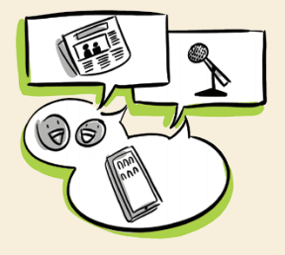
Truyền thông nguy cơ - Nói
Nói
Phản ánh đúng, đủ, kịp thời tình hình dịch bệnh và các biện pháp thực hiện
Đa phương tiện:
Báo chí, mạng xã hội, truyền hình
Người có uy tín
Lực lượng tuyến đầu
Ngôn ngữ giao tiếp phù hợp

Slide 22
Truyền thông nguy cơ – Lắng nghe
Lắng nghe
Nỗi sợ, mối quan tâm, nhận thức và quan điểm của đối tượng bị ảnh hưởng
Điều chỉnh can thiệp và thông điệp tương ứng
Kiến thức, phương phá khoa học xã hội và kết nối cộng đồng

Slide 23
Truyền thông nguy cơ – Quản lý tin đồn
Quản lý tin đồn
Luôn đi kèm bất kì dịch bệnh nào
Lắng nghe
Chỉnh sửa
Phù hợp
Không chậm trễ

Slide 24
Truyền thông nguy cơ
Đặc điểm cụ thể
Nhanh chóng, minh bạch, dễ hiểu (con tim + lý trí)
Thường xuyên, phát triển
Sử dụng ngôn ngữ bình dân, thiết thực
Có trách nhiệm giải trình

Slide 25
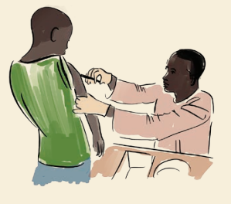
Can thiệp y tế
Tùy theo từng loại bệnh
Mục tiêu
Giảm lây truyền
Giảm tỉ lệ bệnh nặng và tử vong
Giảm tác động đến hệ thống y tế, chính trị, và lĩnh vực khác

Slide 26
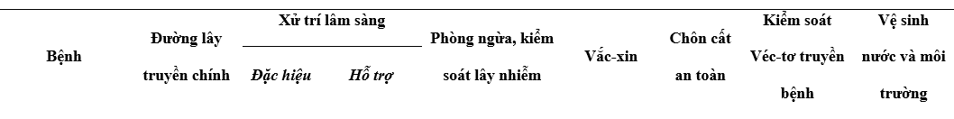
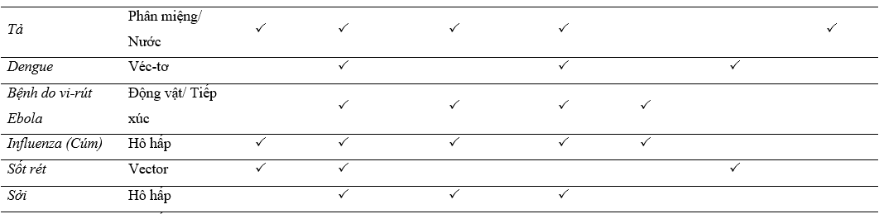
CTYT với một số bệnh nhiễm quan trọng

Slide 27
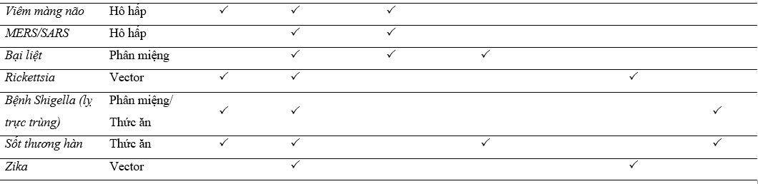
CTYT với một số bệnh nhiễm quan trọng

Slide 28
Các biện pháp y tế công cộng
Non-Pharmaceutical Interventions (NPIs)

Slide 29
NPIs
Các biện pháp và hành động
Làm chậm sự lây lan bệnh trong cộng đồng
Không phải sử dụng Vắc-xin hoặc thuốc

Slide 30
NPIs
Chuyên biệt theo bệnh
SXH
Không cho muỗi chích (giăng mùng, thuốc diệt muỗi)
Không cho muỗi đẻ (không để nước đọng)
Không cho muỗi sống (phát quang bụi rậm)
Tay chân miệng
Cách ly trẻ bệnh (cho nghỉ học)
Ngăn ngừa lây truyền (Vệ sinh bề mặt, đồ chơi)

Slide 31
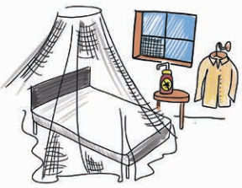
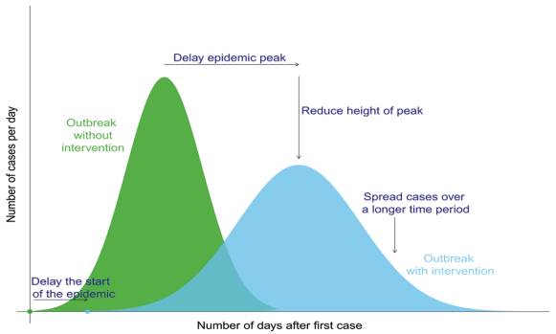
Động lực sử dụng NPIs
Dễ tiếp cận
Trì hoãn khởi phát dịch
Hạ thấp và kéo dài đỉnh dịch

Slide 32
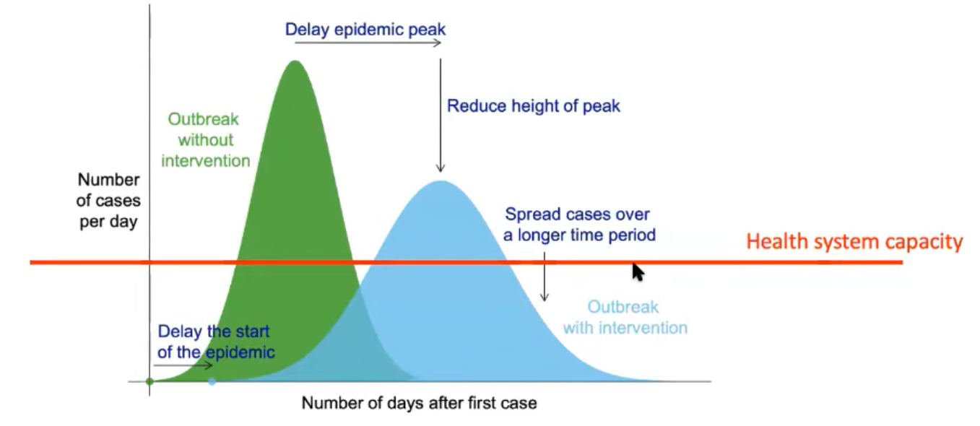
Động lực sử dụng NPIs
Hạ thấp và kéo dài đỉnh dịch
Vắc xin
Lượng lượng y tế chuẩn bị
Hệ thống y tế dễ thích nghi
Có thể ca mắc không giảm, nhưng giảm nhập viện, bệnh nặng và tử vong

Slide 33
NPIs trong dịch cúm
Bảo vệ cá nhân
Vệ sinh tay
Hành động đúng khi ho, hắt hơi
Khẩu trang
Môi trường xung quanh
Lau rửa bề mặt và đồ vật
Tăng thông khí không gian ở
Giãn cách xã hội
Truy vết tiếp xúc
Cách ly ca bệnh
Cách ly tập trung ca nghi nhiễm
Biện pháp trường học
Biện pháp công sở
Tránh tụ tập
Hoạt động di chuyển
Sàng lọc
Hạn chế đi lại
Đóng cửa biên giới

Slide 34
Vệ sinh tay
Khái niệm chung hàm ý bất kì hạnh động nào làm sạch tay, ví dụ như rửa tay, rửa tay với dung dịch sát khuẩn, rửa tay phẫu thuật

Slide 35
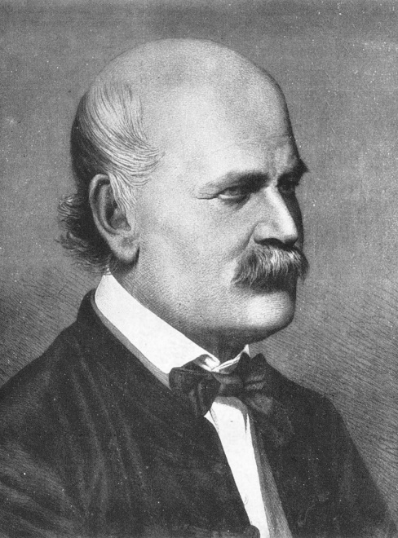
Vệ sinh tay
Bác sĩ Ignaz Semmelweis (1818 – 1865)
Tỉ suất tử vong tăng ở sản phụ tại Vienna
Bác sĩ thực hiện giải phẫu tử thi do nhiễm trùng hậu sản, sau đó khám cho sản phụ

Slide 36
Vệ sinh tay
Bất hoạt/giảm vi-rút trên tay người
Giảm lây nhiễm do tiếp xúc gián tiếp
Không tốn kém
Không tác dụng phụ
Áp dụng cho cộng đồng, bất kì lúc nào
Khó tuân thủ

Slide 37
Hành động đúng khi ho, hắt hơi
Bao gồm
Che miệng, mũi bằng tay, tay áo, hoặc khăn giấy khi ho hoặc hắt hơi
Bỏ khăn giấy đã sử dụng vào thùng rác
Rửa tay

Slide 38

Hành động đúng khi ho, hắt hơi
Khả năng phòng ngừa lây nhiễm
Khả năng tuân thủ
Áp dụng cho cộng đồng, bất kì lúc nào
Chưa thấy bất lợi

Slide 39
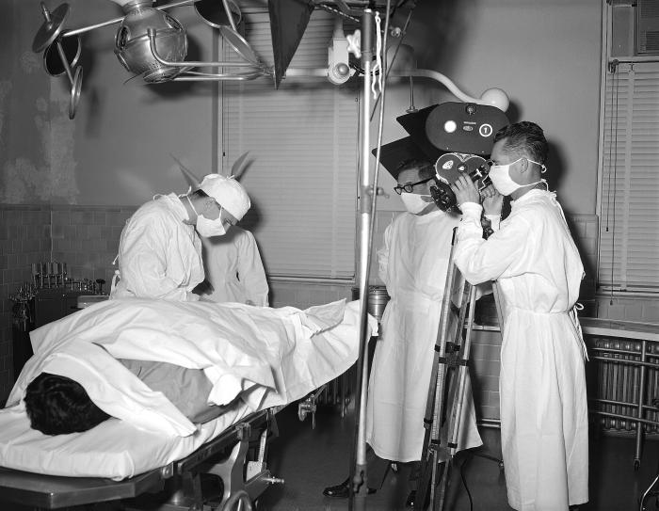
Khẩu trang
Khẩu trang vải, khẩu trang giấy, khẩu trang y tế/phẫu thuật, khẩu trang N95
Khẩu trang phẫu thuật
Từ hơn 100 năm trước
Bảo vệ bệnh nhân khỏi giọt bắn của Bác sĩ
Cơ chế: Kiểm soát nguồn lây/ bảo vệ khỏi nguồn lây

Slide 40
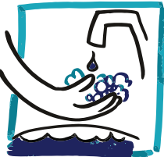
Khẩu trang
Khuyến cáo cho cộng đồng (dịch lớn/đại dịch)
Khẩu trang xài 1 lần/phẫu thuật cho người có triệu chứng
Nguồn cung ứng
Sự chấp nhận của cộng đồng

Slide 41
Lau rửa bề mặt và đồ vật
Áp dụng cho cộng đồng, bất kì lúc nào
Khả năng tuân thủ
Chất lượng và khả năng gây độc của chất tẩy rửa

Slide 42
Tăng thông khí không gian
Áp dụng cho cộng đồng, bất kì lúc nào
Chưa có bằng chứng

Slide 43
Truy vết tiếp xúc
Rút ngắn thời điểm xuất hiện triệu chứng và điều trị
Điều trị sớm
Thông tin về đặc điểm bệnh
Hạn chế lây lan rộng khắp
Rò rỉ thông tin cá nhân
Nguồn lực lớn (nhân lực, tài lực, thời gian)
Tăng số lượng người được cách ly

Slide 44
Cách ly riêng biệt ca bệnh
Làm giảm nguy cơ lây nhiễm từ ca bệnh sang những người xung quanh
Thời gian cách ly tùy loại bệnh

Slide 45
Cách ly riêng biệt ca bệnh
Khuyến cáo mọi lúc trong dịch/đại dịch
Trừ phi cần chăm sóc y tế
Nguy cơ lây nhiễm
Gánh nặng kinh tế
Thiếu sự chăm sóc
Giới hạn tự do di chuyển

Slide 46
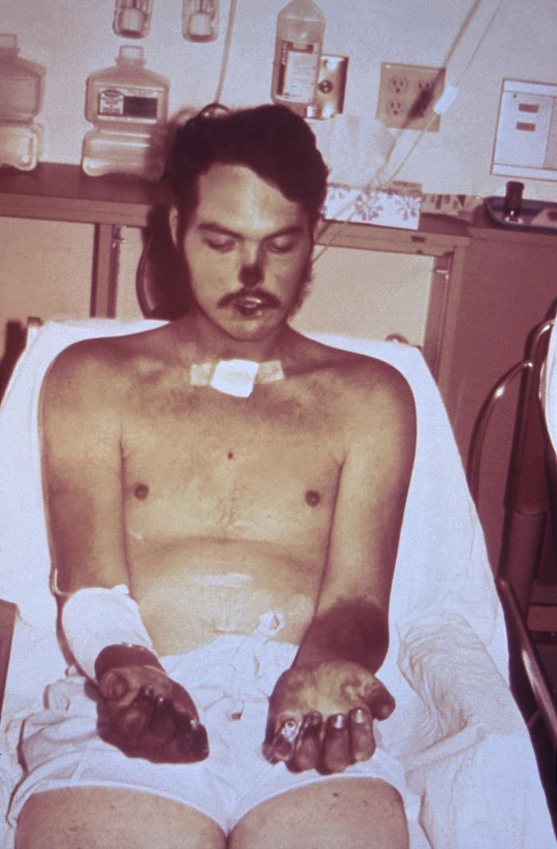
Cách ly tập trung
Cách ly những người phơi nhiễm hoặc có nguy cơ nhiễm bệnh để theo dõi sát
Thời gian cách ly tùy loại bệnh
Xuất phát từ Dịch Cái chết đen (dịch hạch)
Từ thế kỉ 14
Yêu cầu khách du lịch cách ly 40 ngày (quarant)

Slide 47
Cách ly tập trung
Khuyến cáo mọi lúc trong dịch/đại dịch
Trừ phi cần chăm sóc y tế
Nguy cơ lây nhiễm
Gánh nặng kinh tế
Thiếu sự chăm sóc
Giới hạn tự do di chuyển

Slide 48
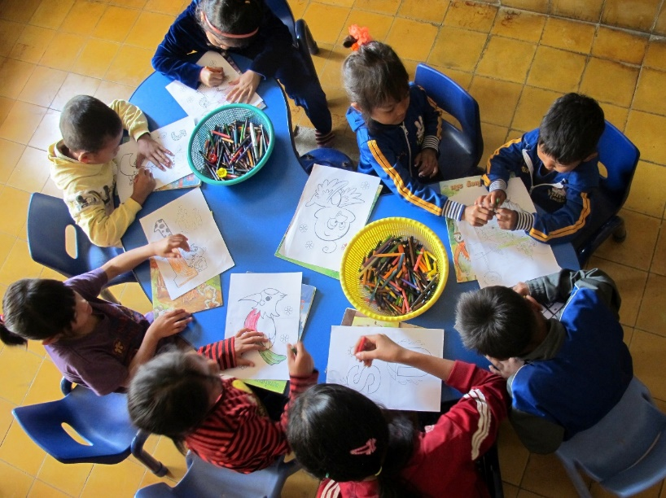
Biện pháp trường học
Trẻ đi học đóng vai trò quan trọng trong chuỗi lây nhiễm
Giữa trẻ - trẻ, trẻ - phụ huynh
Tỉ lệ lây nhiễm cao, nhưng thường triệu chứng ít/không rõ

Slide 49
Biện pháp trường học
Đóng cửa chủ động trong những vụ dịch nghiêm trọng/đại dịch
Gánh nặng chăm trẻ (học hành + ăn uống)
Gánh nặng kinh tế

Slide 50
Biện pháp công sở
Giảm lây truyền khoảng 20-30%
Nên là bước cuối cùng trong vụ dịch nghiêm trọng/đại dịch
Phụ huynh có thể chăm sóc trẻ nếu trường học đóng cửa
Gánh nặng kinh tế
Gánh nặng hiệu quả công việc

Slide 51
Tránh tụ tập
Khuyến cáo trong vụ dịch trung bình/nghiêm trọng/đại dịch
Lợi ích về sức khỏe tâm thần
Gánh nặng kinh tế

Slide 52
Sàng lọc khi xuất nhập cảnh
Độ nhạy phụ thuộc vào triệu chứng sốt
Cải thiện với PCR/xét nghiệm kháng nguyên
Triệu chứng “sốt” không xuất hiện
Tốn chi phí, nguồn lực, khó áp dụng nếu số lượng lớn

Slide 53
Hạn chế đi lại
Áp dụng trong giai đoạn đầu đại dịch nghiêm trọng, trong khoảng thời gian giới hạn
Gánh nặng kinh tế
Sự chấp nhận
Tính khả thi
Vấn đề đạo đức, luật pháp
Đối tượng ảnh hưởng: Lao động nhập cư, người đi khám chữa bệnh

Slide 54
Đóng cửa biên giới
Chưa có lợi ích sức khỏe rõ ràng
Hậu quả kinh tế nặng nề

Slide 55
Tài liệu tham khảo
World Health Organization, 2018. Managing epidemics: key facts about major deadly diseases. World Health Organization.
World Health Organization, 2019. Non-pharmaceutical public health measures for mitigating the risk and impact of epidemic and pandemic influenza: annex: report of systematic literature reviews (No. WHO/WHE/IHM/GIP/2019.1). World Health Organization.

Slide 56
Bài tập
Những câu hỏi sau đây dựa vào nguồn thông tin về dịch COVID-19 tại Việt Nam trên trang Wikipedia (vi.wikipedia.org/wiki/Đại_dịch_COVID-19_tại_Việt_Nam).
Câu 1. Hãy cho biết các giai đoạn dịch tại Việt Nam tương ứng với giai đoạn nào được đề cập trong bài viết?
Câu 2. Hãy cho biết Việt Nam đã thực hiện các hành động đáp ứng dịch nào? Và hãy phân loại từng hành động vào 4 nhóm.
Câu 3. Hãy liệt kê và phân loại các biện pháp y tế công cộng mà Việt Nam đã triển khai trong thời gian diễn ra dịch COVID-19. Hãy trình bày những ưu điểm và khuyết điểm cụ thể của từng phương pháp trong bối cảnh Việt Nam.

Slide 57
Bài tập
2 nhóm
Nhóm 1: Câu 1 + Câu 2
Nhóm 2: Câu 3
Trình bày vào buổi thực hành
Slide PPT
Mỗi nhóm tối đa 20 phút
Đánh giá chuyên cần
Có thể cộng điểm nhóm nếu làm tốt

Slide 58
Cám ơn các bạn đã chú ý lắng nghe
Giải đáp thắc mắc về bài học này
thanhkv@pnt.edu.vn
Các vấn đề khác về tín chỉ
bmdthcb-dsh@pnt.edu.vn

